Slide 1
POŠTEVANKA ŠTEVILA 7

Slide 2

Koliko pik imajo skupaj pikapolonice?

Slide 3
7
1 ∙ 7 = 7
7 + 7
2 ∙ 7 = 14
7 + 7 + 7
3 ∙ 7 = 21

Slide 4
7 + 7 + 7 + 7
4 ∙ 7 = 28
7 + 7 + 7 + 7 + 7
5 ∙ 7 = 35
7 + 7 + 7 + 7 + 7 + 7
6 ∙ 7 = 42

Slide 5

7 + 7 + 7 + 7 + 7 + 7 + 7
7 ∙ 7 = 49
7 + 7 + 7 + 7 + 7 + 7 + 7 + 7
8 ∙ 7 = 56
7 + 7 + 7 + 7 + 7 + 7 + 7 + 7 + 7
9 ∙ 7 = 63

Slide 6
7 + 7 + 7 + 7 + 7 + 7 + 7 + 7 + 7 + 7
10 ∙ 7 = 70

Slide 7
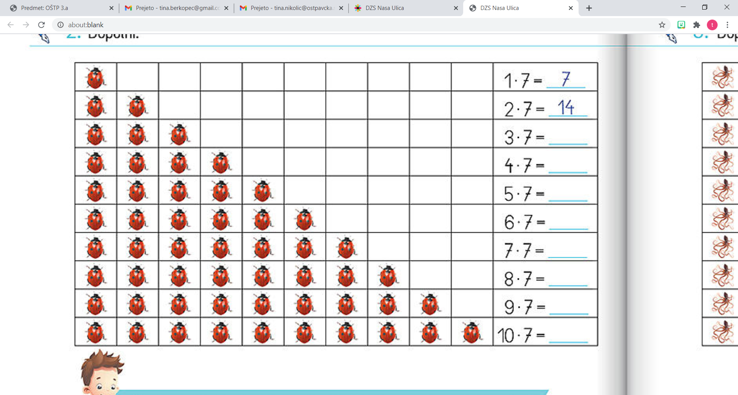
1 ∙ 7 = 7
2 ∙ 7 = 14
3 ∙ 7 = 21
4 ∙ 7 = 28
5 ∙ 7 = 35
6 ∙ 7 = 42
7 ∙ 7 = 49
8 ∙ 7 = 56
9 ∙ 7 = 63
10 ∙ 7 = 70

Slide 8

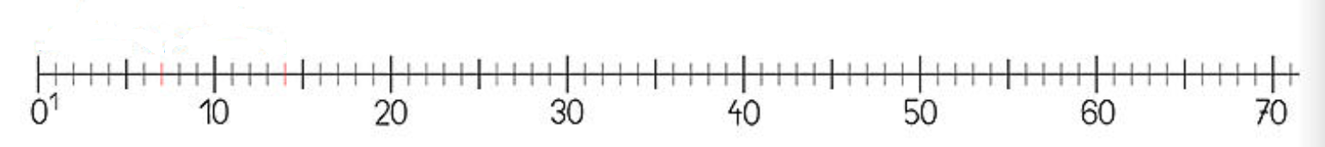

Po številskem traku
7
14
21
28
35
42
49
56
63
70
Števila 7, 14, 21, 28, 35, 42, 49, 56, 63, 70
so VEČKRATNIKI ŠTEVILA 7.

Slide 9
POŠTEVANKA ŠTEVILA 7
ZAPIS V ZVEZEK
1 ∙ 7 = 7
2 ∙ 7 = 14
3 ∙ 7 = 21
4 ∙ 7 = 28
5 ∙ 7 = 35
6 ∙ 7 = 42
Števila 7, 14, 21, 28, 35, 42, 49, 56, 63, 70
so VEČKRATNIKI ŠTEVILA 7.
7 ∙ 7 = 49
8 ∙ 7 = 56
9 ∙ 7 = 63
10 ∙ 7 = 70

